Slide 1
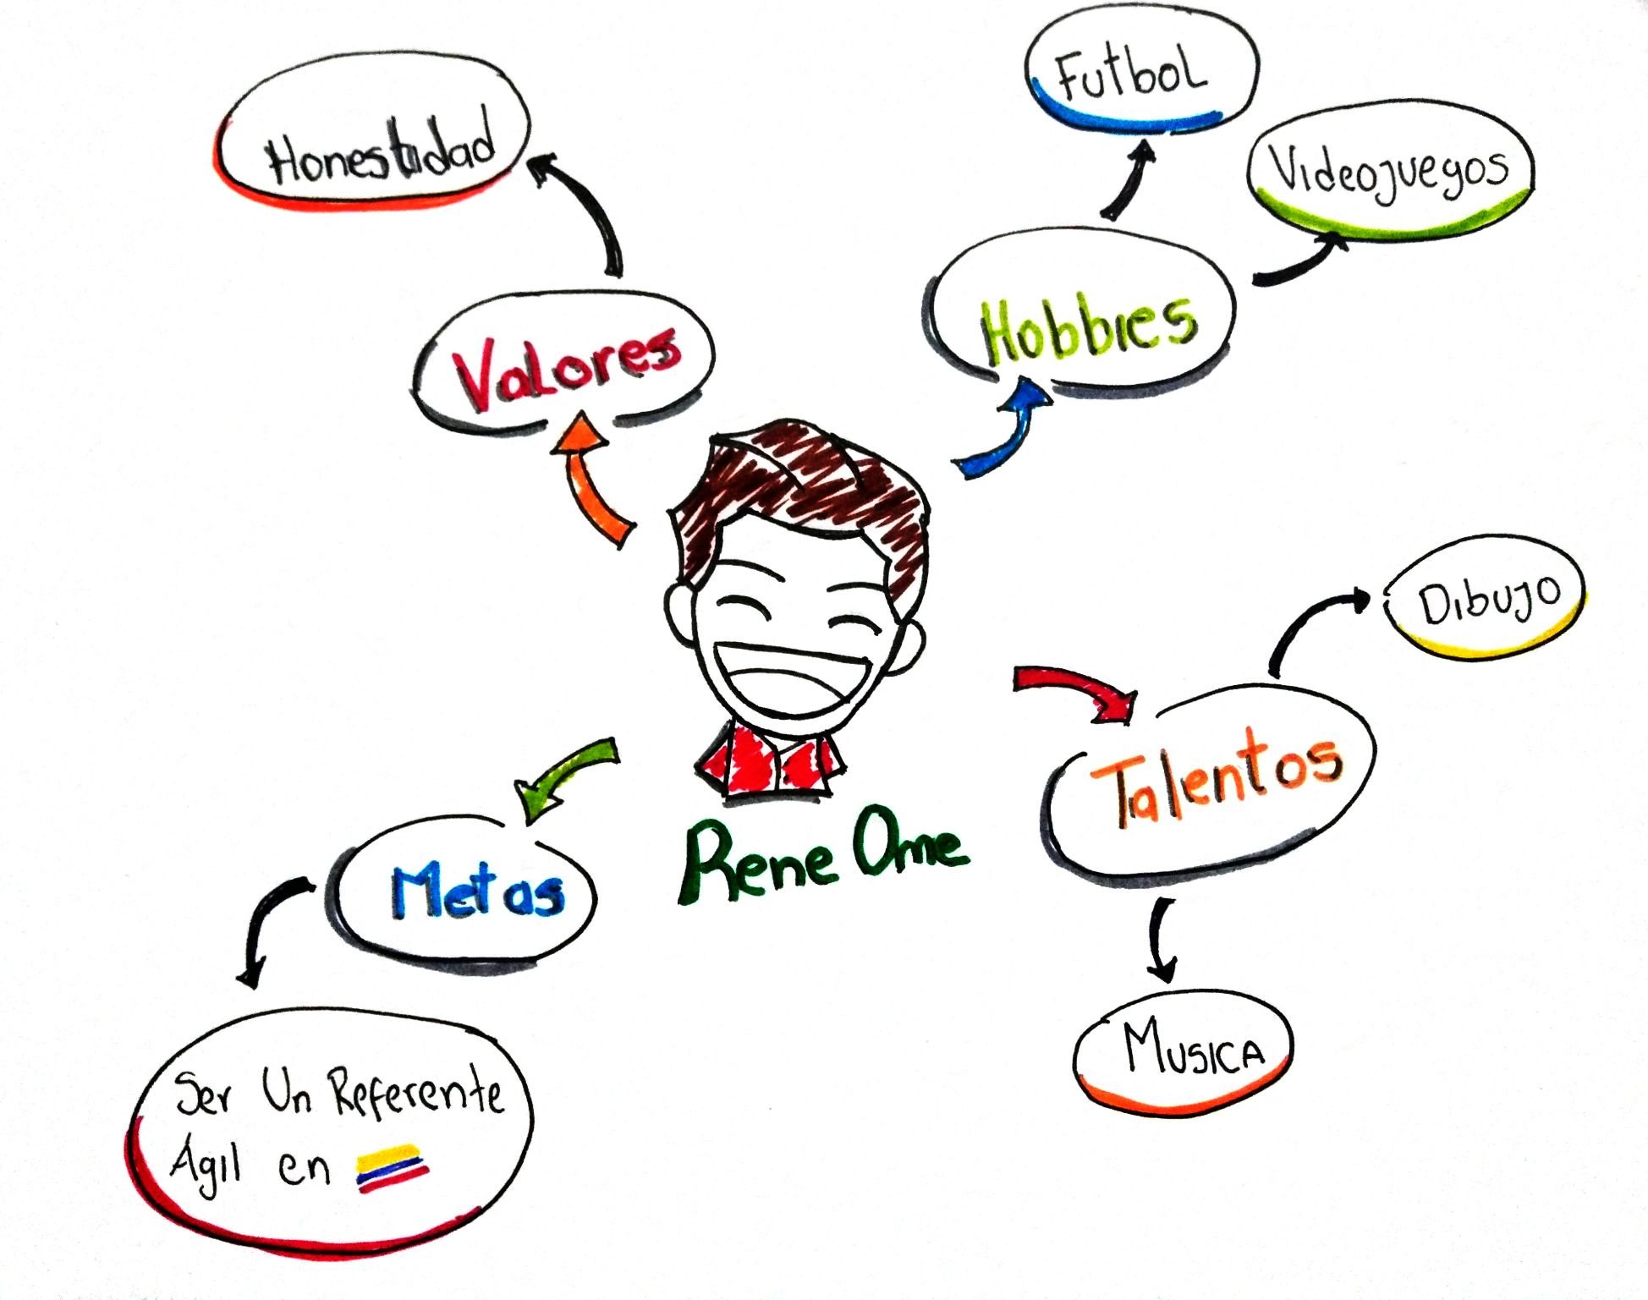
Mapa Personal

Slide 2











Rene Ome
erbermeo@stefanini.com
@omesan
Ingeniero de Sistemas
Scrum Master certificado
Agile Coach
Safe for Team

Slide 3
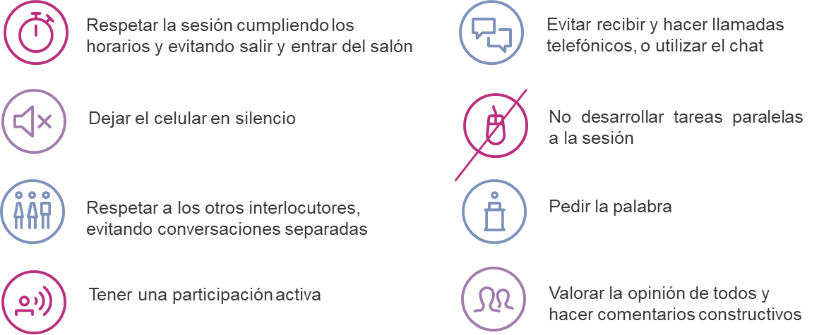
Reglas de Juego

Slide 4
¿Transformación Ágil?

Slide 5
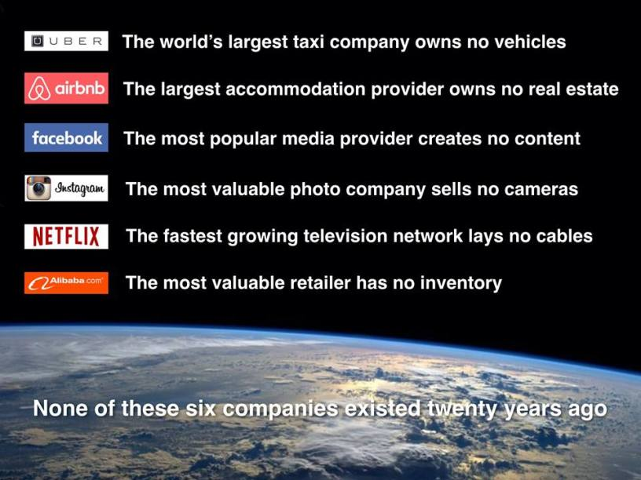

Slide 6
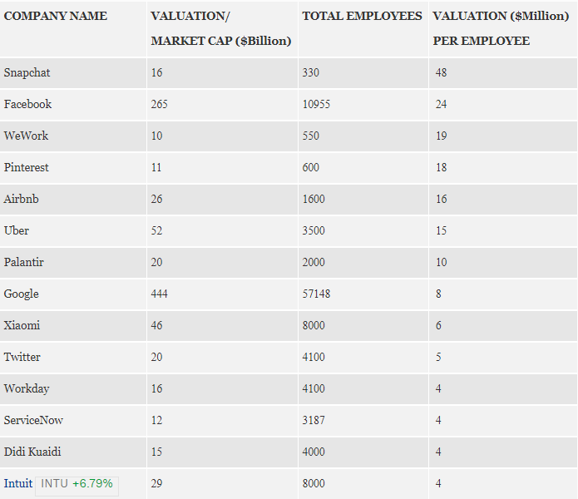

Slide 7


¿Esto no Asusta o Nos Anima?

Slide 8

Organización Ágil
"Ahora estamos todos en el negocio del Software" Independientemente del servicio o producto que proporcionemos. Esto nos obliga a re-organizar como estructuramos y gestionamos nuestras organizaciones [...]
Las decisiones se deben tomar rápidamente - las direcciones cambian de la noche a la mañana. para poder dar soporte a esta optimización rápida e iterativa de nuestros productos,
la organización que financia, gestionan, provee y que lideran a nuestras personas deben mostrar el mismo nivel de agilidad.
La frase "Así es que se ha hecho siempre" es algo que pone a la gestión de la empresa en conflicto directo con la capacidad de ejecución de sus equipos
Jeff Gothelf – Harvard Business review
https://hbr.org/2014/11/bring-agile-to-the-whole-organization

Slide 9
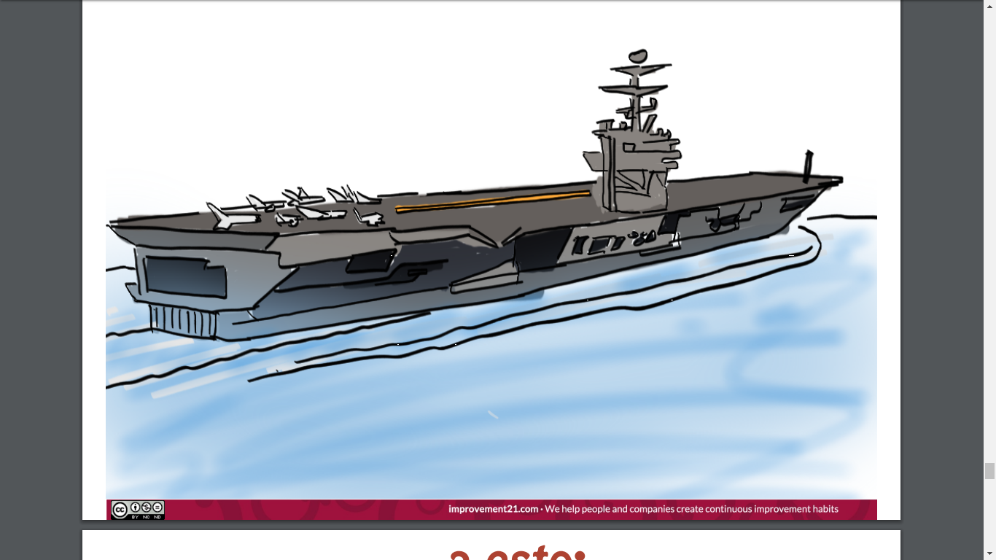
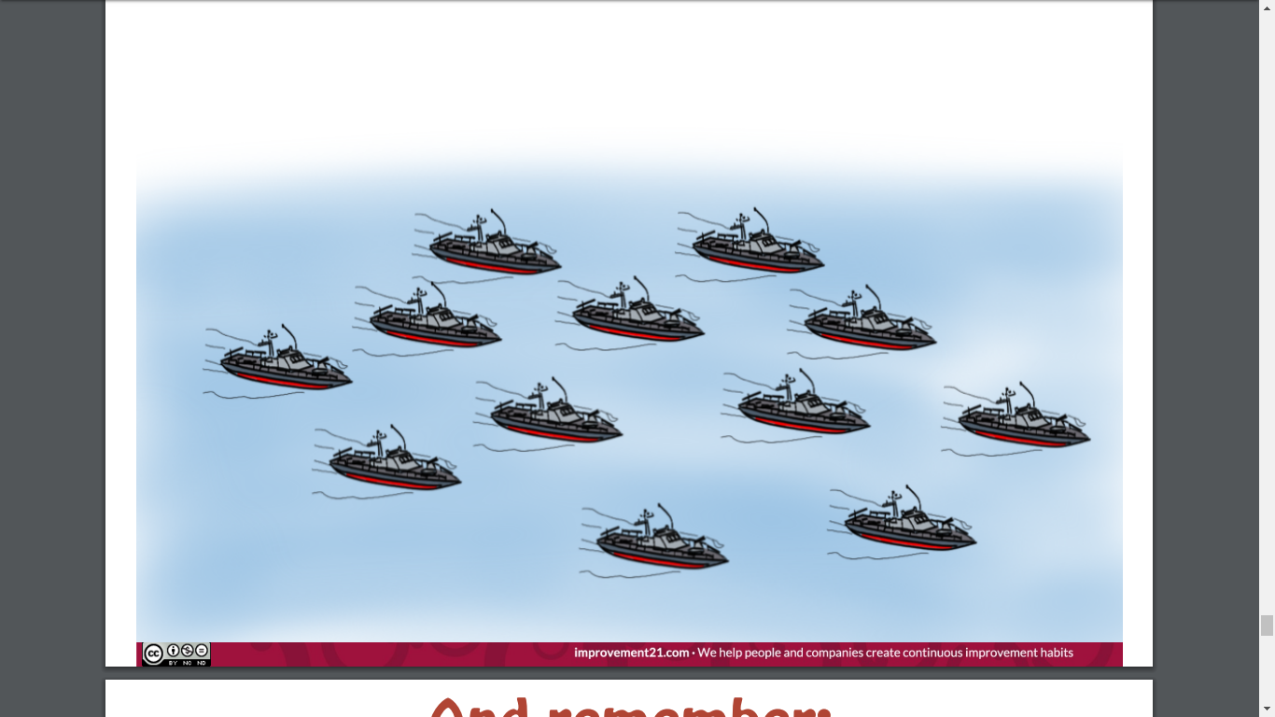
El reto es pasar de esto...
... a esto:

Slide 10
Actividad de Monedas

Slide 11
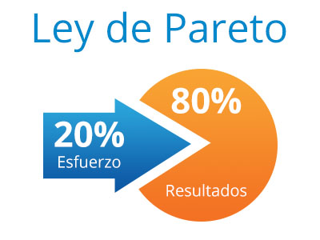
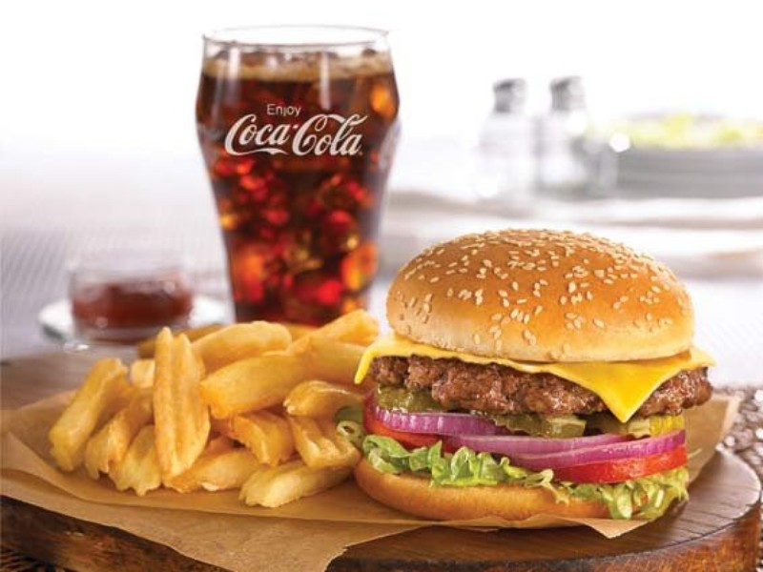
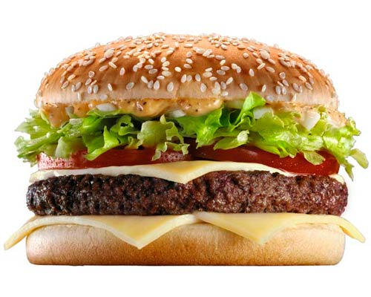
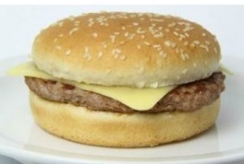
Artefacto - Mínimo Producto Viable
Versión 1
Versión 1.1
Versión 1.2

Slide 12
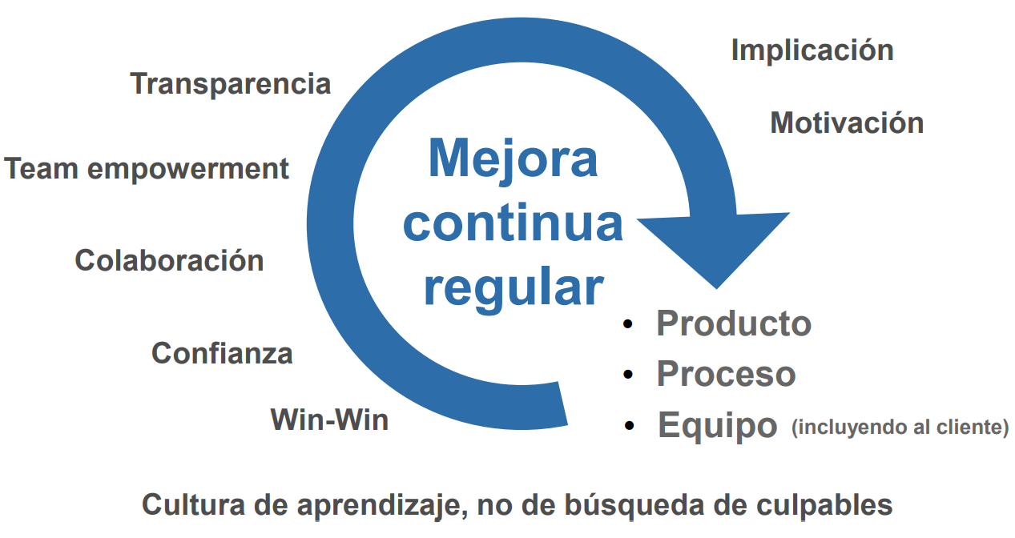
Es Cuestión de CULTURA

